Slide 1
污泥处理处置方法探索
在此输入您的封面副标题
博富特咨询
全面
专业
实用

Slide 2
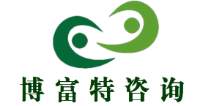
关于博富特
博富特培训已拥有专业且强大的培训师团队-旗下培训师都拥有丰富的国际大公司生产一线及管理岗位工作经验，接受过系统的培训师培训、训练及能力评估，能够开发并讲授从高层管理到基层安全技术、技能培训等一系列课程。
我们致力于为客户提供高品质且实用性强的培训服务，为企业提供有效且针对性强的定制性培训服务，满足不同行业、不同人群的培训需求。
博富特认为：一个好的培训课程起始于一个好的设计,课程设计注重培训目的、培训对象、逻辑关系、各章节具体产出和培训方法应用等关键问题。

Slide 3
一 污泥传统处理处置办法
1.污泥处置包括土地利用、焚烧用于热值利用、建材利用、填埋等方式。
土地利用：土地改良、园林绿化及林地利用、农用
2.污泥处理办法：厌氧消化、好氧发酵、焚烧。
3.限制：土地利用中，农用基本不可行，沙化土地、盐碱地改良可考虑，园林绿化及林地利用可行。
焚烧，单独焚烧需污泥热值高，混合焚烧需周边有可利用的火电厂等设施。
卫生填埋，污泥量大，可用填埋场地有限。

Slide 4
二 污泥处理流程
污泥浓缩：重力浓缩、机械浓缩（离心浓缩）
污泥预处理
污泥脱水：自然干化脱水、热干化脱水、机械脱水（压力式、离心式）
污泥处理
污泥处置
《一文读懂国内外污泥处理处置技术现状及未来发展趋势》

Slide 5
三 七种污泥处理处置工艺技术对比
当前污泥处理处置主要工艺
1、污泥厌氧发酵
2、污泥好氧堆肥
3、污泥焚烧发电
4、污泥卫生填埋
5、回转窑干化
6、板框二次压滤
7、固化剂稳定

Slide 6
（一）污泥厌氧发酵
厌氧三阶段：水解、发酵、产甲烷。第一阶段水解是将颗粒物转化成可溶性化合物;第二阶段发酵，发酵的最终产物是甲烷形成的前身;第三阶段产甲烷，乙酸分裂甲烷菌和氢利用甲烷菌产生甲烷。
缺点:
1、投资大，运营成本高、安全问题。
2、污泥需预热耗费大量热能，不能满足维持自身需要。
3、产生大量沼渣，需再次处理。
4、甲烷气体难以并入市政管网利用。
5、北方地区冬季无法运行。
6、安全隐患，占地比较大。
目前国内有50多家，其中29家停止运营。

Slide 7
（二）污泥好氧堆肥
利用秸秆等辅料将污泥含水率降至60%，增加空隙达到规定CN比，不断补充氧气，经25-30天发酵腐殖。达到稳定化，可作为园林绿化和土地改良处置。
主要有：自然堆肥、封闭式堆肥、滚筒堆肥、竖式多层堆肥等。
缺点：
1、污泥泥质不稳定，污泥中重金属难以稳定化，只能用作园林绿化用肥。
2、堆肥过程产生大量的臭气，污染周边环境。
3、加入大量秸秆等调理剂，不断供氧，运行成本200元/t以上。

Slide 8
（三）污泥焚烧发电
核心设备焚烧炉，主体设备为塔形，底部有多孔板，板上放置载热体砂为燃烧床，塔内衬有耐火材料，气体从底部通入，污泥进入后成沸腾流化状态燃烧。
缺点：
1、投资大、对锅炉腐蚀严重，维护成本高。
2、含水率80%污泥热值低，焚烧耗费大量能量，掺烧1吨多用标煤70Kg，运行成本高300-400元/t。
3、对尾气排放影响较大，易产生二噁英等有害气体。

Slide 9
（四）污泥卫生填埋
国内主要与垃圾混合填埋，建设填埋场地，费用50-60元/t,易污染水源、大气、占地面积大，存在安全隐患，并且，目前我国用于填埋的土地资源紧张，污泥填埋渠道将很快没有出路。
（五）回转窑干化
利用煤或天然气等能源对污泥进行干化脱水。
缺点：
1、能耗大，运行成本高300元/吨以上。
2、高温干化易产生臭气。
3、干化过程粉尘控制要求严格，存在安全隐患。

Slide 10
（六）板框二次压滤
将污泥稀释90%左右，加入药剂后，进行二次压滤。
缺点：
1、含水率只能降至75-65%。
2、加入大量药剂，增加污泥干基重量，运行成本较高180元/t。
3、污泥再利用局限性增大。
（七）固化剂稳定
在原污泥中加入石灰及其他固化剂，与污泥产生化学反应放出大量热，降低含水率。
缺点：
1、添加大量石灰、铝基材料，污泥增量。
2、污泥无法再次利用，只能填埋。
3、运营成本较高130-150元/吨。

Slide 11
四、污泥处理新技术
（一）污泥脱水新技术
1. 高压和滚压式污泥脱水机
污泥脱水新设备主要有高压污泥脱水机和滚压式脱水机。
高压脱水机的工作原理是将湿污泥（含水率 87%左右）投入由高压和低压系统组成的机械挤压系统中，经过多级连续挤压，脱水污泥含水率降至 30%~50%。该类型脱水机单位能耗约为 125 kW·h/tDS。滚压式脱水机的工作原理是将湿污泥（含水率 85%～99.5%）投入圆形污泥通道，通道前端为浓缩区，后端为脱水区。浓缩污泥在脱水区经深度挤压后由出口闸门排出，滤液由通道两侧栅格的出水孔排出，并由脱水机下的污水槽收集。脱水后污泥含水率降至 60%~75.5%。
2. 水热预处理+机械脱水
水热预处理＋机械脱水指利用过热饱和高温水蒸汽对污泥进行预处理后进行机械脱水，水蒸汽使污泥中生物体的细胞壁破碎，释放结合水，并降低污泥粘滞性。脱水后污泥含水率降至 50%左右

Slide 12
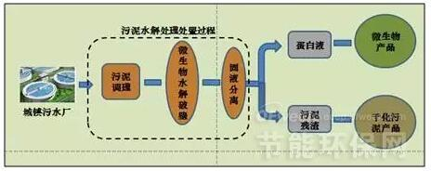
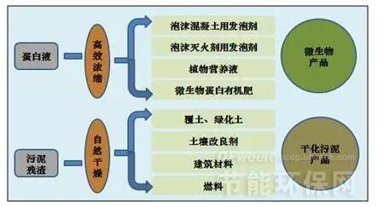
（二）微生物水解干化蛋白提取
污泥微生物通过水解破壁处理后，其胞内蛋白质和水分得以释放，再经过固液分离后，可到含水率35-45%（减量70%以上）、有机物消减40-50%的污泥残渣和可资源化利用的含蛋白液体。目前天津裕川环境在该方面已取得一定成绩。
污泥经水解处理后，其含蛋白液体经浓缩后可作为蛋白发泡剂和有机肥等利用，污泥残渣可用做覆土、绿化土、土壤改良剂和建筑材料等。
值得注意的是，蛋白质提取工艺中保证了重金属不会进入蛋白质，而蛋白可以用于工业制品，也可以进入农业，但这些也都要企业自身完成产业链整合的工作。目前裕川环境的污泥蛋白质提取工艺已成功运用，后期有望通过产业链上企业间的有机协调，打通蛋白进入农业的后端产业链。

Slide 13
（三）热水解+厌氧消化
热水解预处理技术是以含固率15%~20%的脱水污泥为对象进行的厌氧消化技术。具体而言，该工艺是通过高温高压热水解预处理，以高含固的脱水污泥（含固率15%~20%）为对象的厌氧消化技术。工艺采用高温（155℃~170℃）、高压（6bar）对污泥进行热水解与闪蒸处理，使污泥中的胞外聚合物和大分子有机物发生水解、并破解污泥中微生物的细胞壁，强化物料的可生化性能，改善物料的流动性，提高污泥厌氧消化池的容积利用率、厌氧消化的有机物降解率和产气量，同时能通过高温高压预处理，改善污泥的卫生性能及沼渣的脱水性能、进一步降低沼渣的含水率，有利于厌氧消化后沼渣的资源化利用。此工艺已在欧洲国家得到规模化工程应用。
与传统消化相比，该工艺具备以下特色：（1）有机物转化率高（2）无害化水平提高，完全杀灭病原菌，泥饼达到A级；（3）PH略高，可降低沼气中的H2S和CO2浓度，使CH4含量提高；（4）减少污泥体积，提高污泥稳定性。

Slide 14
（四）太阳能低温复合膜干化
利用太阳能作为能源，将含水率80%～85%的脱水污泥均匀布入密闭的太阳能膜箱内，膜箱上表面为高透光率的太阳能低温复合疏水膜，在太阳光照射下膜箱内温度升高，与外界形成一定的温差，污泥吸收热能后实现水分蒸发，水雾在低温复合疏水膜表层冷凝成液态水并流至集水管，蒸馏出水可回用或直接排放，得到含水率低于8%的干化污泥。
干化过程中污泥物料内水分的蒸发与冷凝均无动力消耗，实现节能环保。污泥处理后的干渣含水率很低，可直接用于制造活性炭，性价比较普通活性炭更高。此外，针对一般污泥中含有的寄生虫卵这一无害化处理的难题，该工艺通过复合膜技术，不需添加任何辅助化学药剂，使病原微生物等致病物质在密闭的膜箱空间内，被太阳光紫外线有效处理。金山环保利用该技术已在宜兴建立了100吨/天的污泥处理处置项目，并已稳定。

Slide 15
（五）超临界水氧化技术
超临界水氧化技术工艺流程为在超临界水氧化系统内，污泥首先进行预处理，配置成泥浆并将浓度调整至设计值，然后经过高效预热系统与来自高温反应后物料进行换热，达到反应温度后进入超临界反应装置。在超临界水状态下物料与氧气充分接触，物料中有机质与氧气在短时间内完成氧化反应，反应后产物作为热源给冷物料换热，多余热量可通过蒸汽回收，换热后的产物再经过分离系统实现气-液-固三相分离。
超临界水氧化技术原理为水的临界点是温度374．3℃、压力22．05MPa，如果将水的温度、压力升高到临界点以上，即为超临界水（SCW），其密度、粘度、电导率、介电常数等基本性能均与普通水有很大差异，表现出类似于非极性有机化合物的性质。因此，超临界水能与非极性物质(如烃类)和其他有机物完全互溶，同时超临界水还可以和空气、氧气、氮气和二氧化碳等气体完全互溶，而无机物特别是盐类在超临界水中的电离常数和溶解度则很低。目前新奥环保已在廊坊的污泥处理处置企业自建示范项目中将该技术进行了应用。

Slide 16
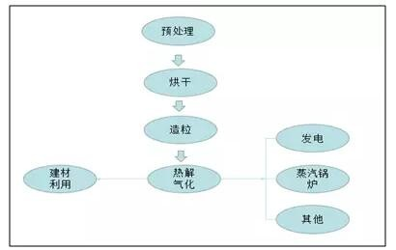
（六）热解气化
污泥热解气化技术是将污泥热解气化作为污泥处置的核心技术，以烘干、造粒、尾气处置、废渣利用为依托的系统工程。该技术工艺流程为：与处理后的污泥经过低温烘干，去除污泥表面的附着水及内含水。烘干后的污泥在热解气化之前完成造粒，制成棒状或片状的均匀颗粒，烘干废气进入气化系统，造粒后的污泥进行热解气化，污泥中的有机物被气化成可燃气体，无机物以残渣的形式排出。可燃气体燃烧处理，可以利用能量，同时将有害物质转换为烟气，干净的热解气供应给发动机或者燃气轮机；热解出的固体残渣性能稳定，可耐强酸腐蚀，而重金属被固化在内较难析出，由于其容易湿润，所以出渣装置需配备防堵塞措施。
热解气化技术在生活垃圾处理领域已有应用，并被誉为“第
三代垃圾处理技术”，目前已有桑德集团、神源环保（神雾
集团）等一批企业进入垃圾热解气化领域。与生活垃圾相比，
污泥的热值相对较低，后端资源化、能源化的处置方式或从成
本经济的角度考虑，有所阻碍，热解气化技术在污泥领域的发
展还有待观察。

Slide 17
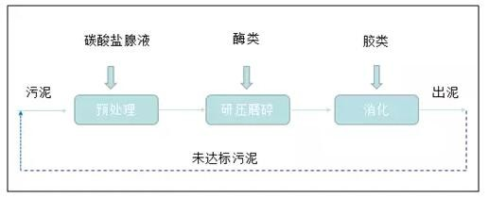
（七）蚯蚓堆肥
蚯蚓堆肥技术是在污泥堆肥的基础上引入蚯蚓，蚯蚓以合适的营养物质作为食物源，最终以蚯蚓粪便的形式排出，其利用原理主要包括：蚯蚓体内分泌物的化学作用、肠道微生物的生化作用、研磨消化等物理作用。
该技术利用蚯蚓的特殊生态学功能和微生物的协同作用，可以加速有机物分解，并使有害物质得到妥善处理。其主要影响因素有：蚓种、温度、碳氮比( C/N) 、物料含水率、调理剂等。

Slide 18
（八）低温碳化
本发明公开了一种污泥低温碳化系统及工艺方法，属于污泥处理技术领域，其特征在于：所述污泥低温碳化系统包括：初步过滤部分，该初步过滤部分对污泥进行初步过滤;加热部分，该加热部分将初步过滤后的污泥加热至碳化所需温度;碳化部分，该碳化部分将加热后的污泥进行碳化。所述初步过滤部分包括第一过滤器，该第一过滤器的输入端口与污泥源连通，该第一过滤器的输出端口通过输泥管路与加热部分的输入端口连通;在上述输泥管路上安装有污泥输送泵。通过采用上述技术方案，本发明能够显著地提高污泥处理效率、降低设备运行能耗，提高设备运行的可靠性和使用寿命，降低污泥处理的工艺要求。
生产碳化机厂家：郑州市捷恒机械

Slide 19
感谢聆听
资源整合，产品服务
↓↓↓
公司官网 | http://www.bofety.com/
如需进一步沟通
↓↓↓
联系我们 | 15250014332 / 0512-68637852
扫码关注我们
获取第一手安全资讯
微信公众号
抖音

